Slide 1



De l’autre côté du miroir La fabrique du software
ThomasPierrain
|
@tpierrain
Notes:
Bonjour tout le monde. Merci aux orgas pour leur invitation : je suis super content d’être avec vous ce matin pour ce qui sera surement l’un de mes derniers talk (silence) avant un bon bout de temps. Et en tout cas sous la bannière de notre société 42 skillz. En effet, je suis sur le point d’arrêter mon activité de conseil (que je faisais avec beaucoup de plaisir depuis 6 ans environ) pour rejoindre Agicap, une startup à croissance exponentielle qui m’a proposé d’être leur VP of Engineering (en gros : patron de la tech et de la prod).
Et du coup ce talk -et cette conférence- tombent bien parce que l’un de mes rôles sera de faire en sorte que la relation entre les équipes Produits et les équipes IT soit efficace.
Ce matin du coup, je voudrai 1) qu’on aborde quelques uns des challenges qu’on rencontre, quand on fabrique du logiciel. Je voudrai commencer par présenter la vision et les difficultés rencontrées par mes camarades POs ou responsables produits. D’ailleurs combien de POs dans la salle ce matin ? (si vous pouvez lever la main)
Et puis en 2) je voudrai vous livrer dans la foulée quelques unes des difficultés que l’on rencontre nous, côté DEV. Difficultés pour comprendre, difficultés pour mettre en œuvre. (qui fait du DEV ici ?)
Alors je vous préviens, je vais sans doute aborder quelques sujets difficiles, tabous peut-être même pour certains. Mais l’objectif dans tout ça, sera en 3) de partager avec vous des choses ou des techniques que j’ai eu la chance de pouvoir expérimenter avec la plupart de mes clients et équipes de DEV.
Ok, ça vous va comme programme ? Vous êtes chauds ? Ok.
Mais pour celles et ceux qui ne me connaissent pas, je vais me présenter rapidement pour que vous puissiez savoir d’où je parle.
Je m’appelle Thomas PIERRAIN. Cela fait 24 ans que je fais du soft pour vivre. J’ai travaillé pour des sociétés de services, pour leurs clients (forfait/régie), j’ai aussi été salarié pendant 12 ans dans une grande banque d’investissement où j’ai fait bpc de dev, de management et d’architecture (y compris de l’architecture d’entreprise). Et puis il y a 6 ans j’ai créé la société 42 skillz avec mon ami Bruno Boucard, et j’ai passées tout mon temps depuis à vulgariser des trucs, à coder et à aider mes clients à sécuriser des projets critiques en montant -et en faisant partie- d’équipes de DEV efficaces (très inspiré d’eXtreme Programming que je pratique depuis 2005). Côté métier j’ai bossé dans le domaine de la Santé, des jeux vidéos, de la finance, de la musique, du luxe et de l’hôtellerie désormais depuis quelques années.
Dernier point : je suis aussi co-organisateur du meetup DDD FR (domain driven design) et j’aide mon camarade Bruno Boucard pour animer le meetup BDD Paris de temps en temps.
Bref ! Les présentations étant faites, je voudrai commencer par vous poser une question : [next]
Image payée: https://www.istockphoto.com/fr/photo/miroir-deau-de-bordeaux-en-%C3%A9t%C3%A9-france-gm1152270059-312559548

Slide 2

Content(e)s de vos projets ?
Notes:
Comment ça se passe pour vous dans vos projets, vos équipes, vos entreprises ? En particulier dans l’articulation/la relation entre le produit et le dev.
Qui galère un peu (vous pouvez lever la main). Qui galère beaucoup ? (vous pouvez conserver votre main en l’air)
A l’opposé…. qui cartonne et n’a que de petits problèmes mineurs à régler ? (bon bah… je m’adresse aux autres là, vous savez avec qui vous allez pouvoir parler à la pause ;-)
Comme nous sommes nombreuses et nombreux ici, je ne pourrais pas tous vous faire monter sur scène pour que vous nous décriviez vos difficultés, je vais plutôt vous raconter quelques unes des difficultés que j’ai pu croiser moi au fil des années, des problèmes que j’ai entendu ici et là (au boulot, dans des meetups, dans des conférences comme celle-ci, sur twitter, etc…)
https://www.google.com/url?sa=i&url=https%3A%2F%2Fblog.neocamino.com%2Ftrouver-son-site%2F&psig=AOvVaw1VrpoH4O4B0ZlzXbdnIp_D&ust=1630441897943000&source=images&cd=vfe&ved=0CAkQjRxqFwoTCPDTp8XO2fICFQAAAAAdAAAAABAD

Slide 3

C’est Trop long P…
Notes:
Premier ressenti de la part de certaines ou certains PO : C’est trop long putain… (en français dans le texte)
Les gens du métier à qui j’ai parlé n’arrivent pas à comprendre pourquoi tout prend toujours plus de temps que prévu pour faire des choses qui leurs apparaissent pourtant simples…
C’est vrai : on demande une nouvelle feature pour le site, et on se voit répondre que ça va prendre 2 sprints, 3 sprints, ou 72 points ou…
Mais le plus souvent, c’est l’inverse. Mes amis du Produit me disent que nous les DEV, on leur promet un truc rapide, et puis ça prend trois plombes finalement… Et on a toujours pleins d’excuses pour ça.
https://www.google.com/url?sa=i&url=https%3A%2F%2Fstock.adobe.com%2Ffr%2Fsearch%3Fk%3Dblas%25C3%25A9&psig=AOvVaw1LJRkPkwsgWTLzHzDv1PTy&ust=1630443155636000&source=images&cd=vfe&ved=0CAkQjRxqFwoTCLjUiJ3Q2fICFQAAAAAdAAAAABAD

Slide 4

Trop tech-centric
Notes:
Autre problème : le côté geek de certains dev que les gens du métier ou du Produit n’arrivent à comprendre, à apprécier.
En témoignent des réunions où chacune et chacun conserve son vocabulaire abscons. Ca n’aide pas au dialogue. Ca n’intéresse pas certaines personnes du métier.
« Et encore, si les devs faisaient preuve de pédagogie pour nous faire découvrir leur univers ou certaines subtilités… mais ils sont pleins d’acronymes, de références à des trucs techniques qui nous perdent parfois. » m’a dit une responsable marketing dans l’hôtellerie il y a quelques temps…
Moi j’ai aussi vu des gens du métier ne pas avoir envie de passer pour des incultes (sur le volet technique j’entends), et préférer feindre l’ignorance, voire le mépris parfois pour leurs interlocuteurs techniques. Sans aller jusque là, j’ai vu bcp de gens du métier ne pas souhaiter passer beaucoup de temps avec les équipes de DEV -parce que cela leur était pénible,-et demander à des gens un peu caméléons (comme des consultants, ou des coachs en orga ou agilité) de prendre la place des devs dans ces meetings (« pas la peine qu’on soit trop nombreux » est une phrase qu’on entends très souvent dans bcp d’entreprises)
https://www.google.com/url?sa=i&url=https%3A%2F%2Fstephan.services%2Fpodcast-18-developpeur-informatique%2F&psig=AOvVaw2JNxcnP5tq7pti9YVbW8Ou&ust=1631437390810000&source=images&cd=vfe&ved=0CAkQjRxqFwoTCIi3gIjI9vICFQAAAAAdAAAAABAo

Slide 5

Given …
When …
Then …
Trop rigides
Notes:
Un autre truc que j’ai beaucoup vu, ce sont des POs ou des Product Managers qui n’arrivent pas à « lâcher les ours » comme on dit, à être pleinement efficaces pour transmettre leur stratégie, leur connaissance du métier et leurs idées lors d’ateliers avec le DEV.
Combien de réunion BDD ou 3 amigos mal ficelées j’ai pu voir… avec tout le monde qui reste crispé/étriqué/pris en tenaille dans le formalisme Gherkin (le fameux Given When Then) au lieu de se parler directement et plus efficacement.
Une technique doit libérer, pas engourdir ou limiter l’expressivité.
Au final, ça donne encore pas envie au gens du métier de passer beaucoup de temps avec des DEVs qui leur disent : « attends, c’est pas comme ça qu’il faut dire ou qu’il faut faire… essayons de rédiger le scenario ensemble »
https://www.google.com/url?sa=i&url=https%3A%2F%2Fwww.ionos.fr%2Fdigitalguide%2Fsites-internet%2Fdeveloppement-web%2Fquest-ce-que-le-behavior-driven-development%2F&psig=AOvVaw0-8YDaHbea7Z01BeTM8FmZ&ust=1631437801080000&source=images&cd=vfe&ved=0CAkQjRxqFwoTCLjvhM_J9vICFQAAAAAdAAAAABAD

Slide 6

Les « Garagistes »
Notes:
Dernier point : j’ai croisé beaucoup de responsables produits qui nous voyait –nous les devs- comme des garagistes.
Le genre de personne que tu ne peux pas ignorer quand tu as certains besoins ou problèmes, mais dont tu sens qu’il te tiennent un peu par le collier.
S’il te dit qu’il faut changer toute la transmission de ta bagnole, à moins de t’y connaitre un peu et de le challenger, ou d’aller consulter ailleurs pour un autre devis, tu vas le laisser faire avec un petit goût amer et une légère frustration du coup.
Et bien en tant que PO, il est rare que l’on puisse changer d’équipe de DEV du jour au lendemain si on n’est pas d’accord avec leurs façons de faire ou leurs estimations etc.
Du coup, les relations PRODUIT-DEV ne sont pas toujours des relations évidentes.
Je vais vous raconter une histoire pour illustrer ça.
https://www.google.com/url?sa=i&url=https%3A%2F%2Fwww.letoiledulac.com%2Feconomie%2Fmessieurs-les-garagistes%2F&psig=AOvVaw34Wo-gcIGb-PJP56gTnWSd&ust=1630442329164000&source=images&cd=vfe&ved=0CAkQjRxqFwoTCKDBqZ7N2fICFQAAAAAdAAAAABAE

Slide 7

Once Upon a time
Notes:
C’était dans les années 2010 dans une grande banque d’investissement. Celle-ci était en gros coupée en 2 …
====
https://www.google.com/url?sa=i&url=https%3A%2F%2Fwww.lesechos.fr%2Ffinance-marches%2Fbanque-assurances%2Fsociete-generale-accelere-le-tri-dans-ses-filiales-internationales-240664&psig=AOvVaw24NtP0Ko5jWKQzfWucnylu&ust=1631595349576000&source=images&cd=vfe&ved=0CAkQjRxqFwoTCMiPjtSU-_ICFQAAAAAdAAAAABAD

Slide 8

ActionS & dérivés
Once Upon a time
Notes:
D’un côté, les gens qui s’occupaient des produits dérivés actions (ou ils étaient les champions du monde). Ce sera la partie en bleu
https://www.google.com/url?sa=i&url=https%3A%2F%2Fwww.lesechos.fr%2Ffinance-marches%2Fbanque-assurances%2Fsociete-generale-accelere-le-tri-dans-ses-filiales-internationales-240664&psig=AOvVaw24NtP0Ko5jWKQzfWucnylu&ust=1631595349576000&source=images&cd=vfe&ved=0CAkQjRxqFwoTCMiPjtSU-_ICFQAAAAAdAAAAABAD

Slide 9
ActionS & dérivés
Taux & dérivés
Once Upon a time
Notes:
De l’autre, les gens qui s’occupaient du Fixed Income, c.ad. des produits de taux et matière première
(indispensable pour la banque, mais ou les investissements avaient été moindres au fil des années).
Ce sera la partie en rouge.
https://www.google.com/url?sa=i&url=https%3A%2F%2Fwww.lesechos.fr%2Ffinance-marches%2Fbanque-assurances%2Fsociete-generale-accelere-le-tri-dans-ses-filiales-internationales-240664&psig=AOvVaw24NtP0Ko5jWKQzfWucnylu&ust=1631595349576000&source=images&cd=vfe&ved=0CAkQjRxqFwoTCMiPjtSU-_ICFQAAAAAdAAAAABAD

Slide 10
ActionS & dérivés
Taux & dérivés
$$$
$
Côté I.T.
Notes:
L’IT elle, était coupée en 3, avec :
un pôle qui travaillait pour les champions cote action
un pôle pour servir les desks de taux (qu’on appelle aussi le fixed Income)
et un pôle au milieu qui aidaient tout le monde pour certains sujets transverses du genre : les connecteurs pour les différents marchés (la bourse de NY, de Londres, de HK, Euronext etc.). Enfin « qui aidait tout le monde »… leur vision était bien entendu complètement biaisée et orientée vers les champions du monde et leurs contraintes. Les autres -cote taux en rouge- devaient attendre un peu plus longtemps pour avoir leurs accès à un nouveau marche ou plateforme, et leurs spécificités n’étaient pas toujours prises en compte ni comprises.
https://www.google.com/url?sa=i&url=https%3A%2F%2Fwww.lesechos.fr%2Ffinance-marches%2Fbanque-assurances%2Fsociete-generale-accelere-le-tri-dans-ses-filiales-internationales-240664&psig=AOvVaw24NtP0Ko5jWKQzfWucnylu&ust=1631595349576000&source=images&cd=vfe&ved=0CAkQjRxqFwoTCMiPjtSU-_ICFQAAAAAdAAAAABAD

Slide 11
Et puis un jour…
Notes:
Du coup un jour, Le métier -cote produit de taux- en a eu marre de ce time-to-market un peu pourri et ils ont décidés de faire sécession par rapport au système transverse de la banque qui était un peu trop au service des champions du monde coté ACTION (et qui ne leur convenait pas à eux).
On allait donc revoir toute l’architecture de leur plate-forme d’animation côté TAUX, mais surtout en intégrant un produit sur étagère spécialisé dans la connectivité sur toutes les plates-formes qui géraient les produits de taux. Appelons ici ce produit : ZION pour ne pas dévoiler son vrai nom.
---
Avant qu’on aille plus loin, je vais juste prendre quelques secondes pour vous expliquer ce qu’est une plate-forme d’animation/de contribution pour des market makers (qui sont les animateurs), car ça va avoir une importance pour la suite.
https://img-4.linternaute.com/IKCm9BMVeA9sGmJGa4TEGSR9pSk=/1500x/smart/cfa3df2f10844050a3ece07f3a5d151e/ccmcms-linternaute/10662630.jpg

Slide 12
Market Making?
Notes:
Le market-making, ça correspond en gros à une activité assurée par quelques banques, où on va demander à certains traders -les market makers- de faire de l’animation sur les marchés (…financiers hein ;-) en publiant en permanence des prix sur tout un tas de produits (paires de devises, des obligations, des swaps de taux etc.).
Ceci est fait pour que les autres clients ou investisseurs puissent toujours acheter ou vendre des trucs : on appelle ça ramener de la liquidité.
====
https://globalfintechnews.com/wp-content/uploads/2021/04/Choosing-an-STPECN-Broker-vs.-Market-Maker-Broker-696x464.jpg

Slide 13



…
Market Making
Notes:
C’est un peu l’équivalent de ceux qui mettent des produits en rayons dans les grandes surfaces, de telle façon à ce qu’il y ait toujours des articles dans les rayons pour qu’ils ne restent pas tout vide, sinon les clients se barrent.
Sauf que si on pousse la métaphore un peu + loin, là il s’agit de gens –les market makers- qui iraient déposer des produits de tout types, dans les rayons de toutes les chaines de magasins en même temps. En terme de distribution, c’est un peu plus puissant.
L’idée n’est pas forcément de se faire de l’argent pour la banque, mais surtout de ne pas en perdre. En fait c’est surtout une activité que l’on assure en échange d’autres services pour la banque dans un 2nd temps (faire des ouvertures de capital, distribuer en premiere des obligations d’états etc.)
C’est ok pour vous ?
https://lvdneng.rosselcdn.net/sites/default/files/dpistyles_v2/ena_16_9_extra_big/2018/03/13/node_334566/39222087/public/2018/03/13/B9715047974Z.1_20180313193735_000%2BGTQASOJ7K.1-0.jpg?itok=TPP8JD2p1520966275

Slide 14
#2. Apply Tiering
#3. Tiered prices
Market Maker A
(prices + conf)
#1. Core prices
Market Making Contribution Platform
#3. Tiered prices
…
#1. Core prices
#3. Tiered prices
6
Market Maker Z
(prices + conf)
Market Making
Notes:
Donc, une plate-forme de market making pour simplifier ici, c’est 3 grosses fonctions/étapes :
C’est d'abord des traders (les market makers) qui construisent des prix sur des produits (on appelle ça des core prices), et qui les poussent sur une plate-forme de contribution
En 2, cette dernière (en jaune) va rajouter des marges à ces core prices en fonction de la catégorie de clients qu’on a en face et pour lesquels on s’est fait des catégories (gold, platinium, predator, etc.). On appelle ça le Tiering
En 3, la plate-forme de Contribution va publier en continu ces prix margés/tierés pour des clients qui sont connectés sur différents marchés éléctroniques (ici NY, Bergame en Italie, et Londre)
Le tout effectué dans des temps rapides, de l’ordre de quelques millisecondes seulement (entrée-sortie de la banque).
https://www.google.com/url?sa=i&url=https%3A%2F%2Fwww.lesechos.fr%2Ffinance-marches%2Fbanque-assurances%2Fsociete-generale-accelere-le-tri-dans-ses-filiales-internationales-240664&psig=AOvVaw24NtP0Ko5jWKQzfWucnylu&ust=1631595349576000&source=images&cd=vfe&ved=0CAkQjRxqFwoTCMiPjtSU-_ICFQAAAAAdAAAAABAD

Slide 15

meet Sébastien
Notes:
Voila pour le contexte métier. Maintenant si on reprend l’histoire…
Je vous présente Sébastien. Sébastien est un assistant trader qui travaille pour le desk qui gère les produits de taux à NY dans cette grande banque. Il est passionné par cet univers et ce métier, et est promu pour être le responsable de cette refonte de la plate forme de contribution pour le market making des métiers de taux. Comme il a déjà utilisé le produit ZION dans une précédente vie avant de rejoindre cette banque, il est pressenti par le métier pour guider au mieux ce programme de refonte. Il va pouvoir aider les devs à comprendre comment fonctionne ZION.
Autours de lui il y a des BA (business analysts), des technical BAs (des DEVs qui connaissent super bien le système actuel qu’on veut remplacer), des Qas, des DEVs, et un architecte (une grosse vingtaine de gens en tout).
https://www.google.com/url?sa=i&url=https%3A%2F%2Fwww.meilleursbrokers.com%2Fblog%2F2018%2F05%2F14%2Fcomment-devenir-trader-%25C3%25A9tudes-et-dipl%25C3%25B4mes%2F&psig=AOvVaw2hSaifPFX-PPqCZ7bROabC&ust=1630442766372000&source=images&cd=vfe&ved=0CAkQjRxqFwoTCJCZ6OPO2fICFQAAAAAdAAAAABAD

Slide 16
Premiers pas difficiles
Notes:
Cela fait à peine 3 semaines que le projet a commencé et Sébastien en a déjà marre. Déjà il a l’impression qu’il faut tout leur faire, tout leur dire à tous, comme s’ils ne comprenaient rien à ce qu’il fallait faire.
C’est simple pourtant se dit-il : « il faut juste commencer par un mini référentiel instruments pour nous permettre de relier les pricers d’un côté, à la plate-forme de contribution qu’il faut construire.
Pourtant j’ai demandé a l’architecte que Paris m’a refourgué de choisir une base de données pour ce référentiel entre Oracle et SQL Server (les 2 standards de la boite) et même ça, il n’a pas été foutu de le faire. Moi j’ai un jalon en retard du coup »
« Je ne sais pas ce qu’ils attendent tous et toutes, mais ça devient inquiétant. En plus on leur a demandé des estimations pour que je puisse fournir une roadmap à 6 mois à ma responsable et c’est silence radio ou ils me donnent des chiffres pourris. Je ne peux décemment pas …»
Par contre hein, ils veulent faire des points sur les instruments qu’on va devoir contribuer, ce qu’il va falloir mettre dans la configuration du tiering… Je ne comprends pas… C’est pourtant simple : on leur a dit qu’on commençait par les outrights et les butterfly. J’ai d’autres choses à foutre que de leur répéter tout ça. »
https://i2.wp.com/www.aubedience.com/pics/shialabeouf.jpg?resize=600%2C399

Slide 17
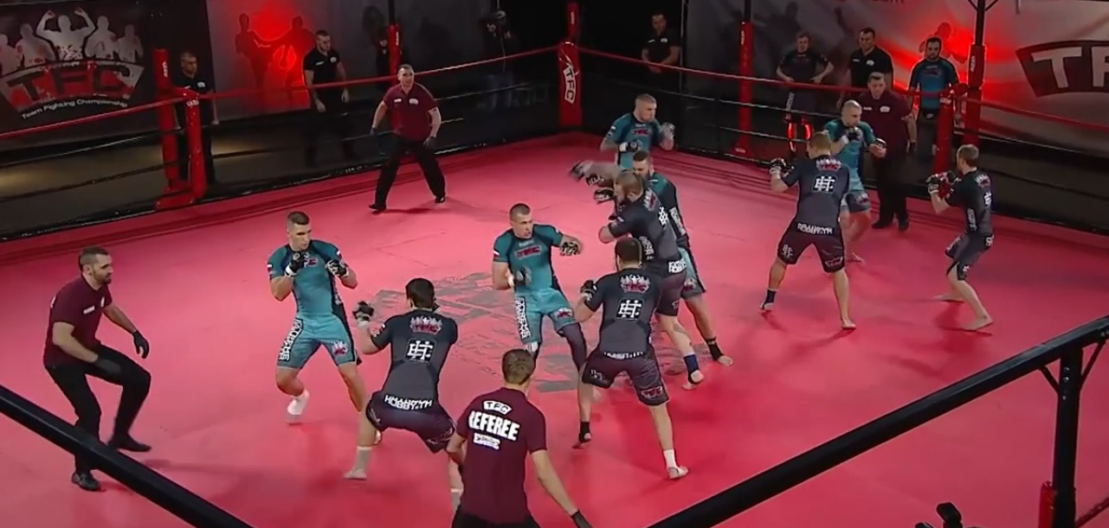
Relations entre équipes de dev
Notes:
« Et puis quels bandes de blaireaux à Paris…
L’équipe de dev qui gère les nouveaux pricers (dirigées par un transfuge des champions de la partie Action) et mon équipe sur la plate-forme ZION n’ont même pas encore réussi à s’entendre sur les références en commun à utiliser pour commencer à contribuer les premiers instruments…
C’est dingue. On est déjà en retard et ils passent leur temps à se prendre la tête sur des détails… A escalader des problèmes de reférentiels à leur hierarchie.
Franchement, c’est pas comme si on avait mieux à faire hein… ce projet commence vraiment très mal. Marre de bosser avec l’IT. »
https://www.google.com/url?sa=i&url=https%3A%2F%2Fwww.meilleursbrokers.com%2Fblog%2F2018%2F05%2F14%2Fcomment-devenir-trader-%25C3%25A9tudes-et-dipl%25C3%25B4mes%2F&psig=AOvVaw2hSaifPFX-PPqCZ7bROabC&ust=1630442766372000&source=images&cd=vfe&ved=0CAkQjRxqFwoTCJCZ6OPO2fICFQAAAAAdAAAAABAD

Slide 18

Une certaine frustration
Notes:
Et oui…
Sébastien le golden boy commence à regretter de piloter ce projet. Il a beau se déplacer régulièrement à Paris pour parler à la sponsor du programme –sa chef-(qui elle est hyper stressée et challenging comme on dit) et gérer l’équipe de DEV et les BAs.
Il se dit qu’il aurait mieux fait de continuer à faire l’assistant trader au lieu de prendre des responsabilités dans l’organisation et d’être le product owner d’un programme super attendu.
----
https://www.google.com/url?sa=i&url=https%3A%2F%2Fwww.critikat.com%2Factualite-cine%2Fcritique%2Fwall-street-l-argent-ne-dort-jamais%2F&psig=AOvVaw0_sXGzVBkkaOUd_-eQ5Ur4&ust=1631595049438000&source=images&cd=vfe&ved=0CAkQjRxqFwoTCLClorOT-_ICFQAAAAAdAAAAABAD

Slide 19

?
Notes:
Alors déjà, est ce que certaines et certains d’entre-vous se sont retrouvés dans une situation un peu similaire à celle de Sébastien ?
Des réflexions/choses en commun ?
Par ex :
Des devs qui n’arrivent pas à vous faire des estimations vs. roadmap à communiquer à vos pairs ?
Des calendriers entre le DEV et le métier qui ne semblent pas faire partie du même multivers ?
Des tâches à priori simples qui prennent 3 plombes pour le DEV?
Vos équipes de DEV qui ont des problèmes avec d’autres équipes ?
Le temps qui vous manque pour parler plus aux DEVs vs. l’obligation de délivrer
----
https://www.google.com/url?sa=i&url=https%3A%2F%2Fwww.cineserie.com%2Fmovies%2F208062%2F&psig=AOvVaw0PEynEDpP8ABR37NRkF37Q&ust=1632215829793000&source=images&cd=vfe&ved=0CAkQjRxqFwoTCLiL__ebjfMCFQAAAAAdAAAAABAD

Slide 20

et côté dev maintenant…
Notes:
Bon. Et côté dev maintenant.
A la lumière du non-verbal sur cette photo vous en pensez quoi ?
Pas super à l’aise non plus, hein ? ;-P
https://www.google.com/url?sa=i&url=https%3A%2F%2Fplatform.multiverse.io%2Fapprenticeships-info%2Fsoftware-developer-standard-level-4&psig=AOvVaw2MZ7sGrekJ6hOYemjemhoB&ust=1631532051642000&source=images&cd=vfe&ved=0CAkQjRxqFwoTCNDVxNqo-fICFQAAAAAdAAAAABAU

Slide 21
De l’autre côté
Notes:
Maintenant qu’on a vu le point de vue de Sébastien, je vais vous raconter comment on a vécu cette situation nous, de l’autre côté du miroir.
Côté DEV.
Bon déjà l’architecte qui a refusé de choisir un type de base de données pour le référentiel client qu’il fallait construire avant même qu’on commence : c’était moi. ;-P effectivement, essayer de choisir un outil alors qu’on ne savait pas ce qu’on allait devoir faire… (base de données relationnelle ? orientée graphe ? orienté document ?). Si c’était aussi simple, pourquoi on se ferait suer à faire de l’archi…
Et puis l’impression de Sébastien de devoir répéter les mêmes choses et de ne pas comprendre pourquoi les DEV voulaient organiser des meetings pour poser des questions aux PO et aux BAs…

Slide 22
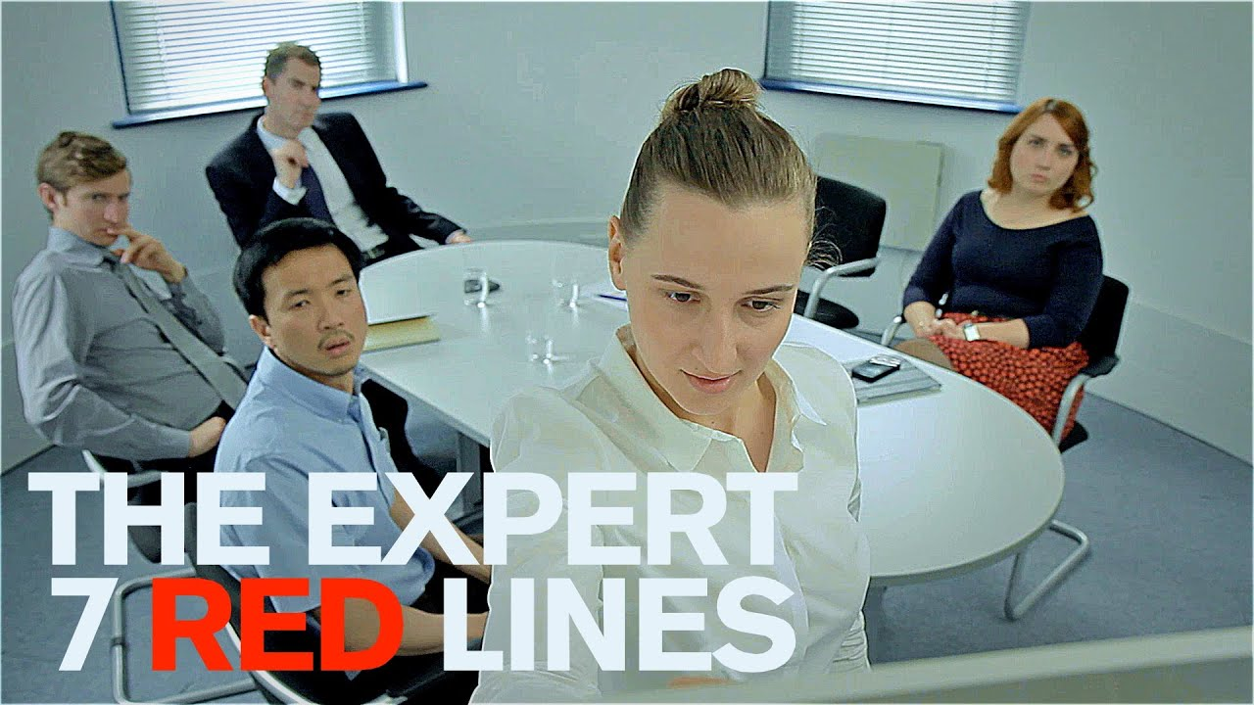
Cadrages Sans les dev? tu finis avec…
Notes:
Ce qu’il avait juste oublié lui, c’est qu’il avait participé à des semaines et des semaines de cadrage du programme ZION avec uniquement les gens du métier + avec 1 ou 2 managers I.T. en quête de visibilité, mais zéro DEV.
Ca nous a fait une belle jambe nous ensuite, lorsque les 2 top managers qui avaient suivis le sujet n’ont eu ensuite aucun rôle dans la réalisation.
Super utile… vraiment.
https://www.requirementsmanagement.net/wp-content/uploads/discussing-customer-requirements.jpg

Slide 23
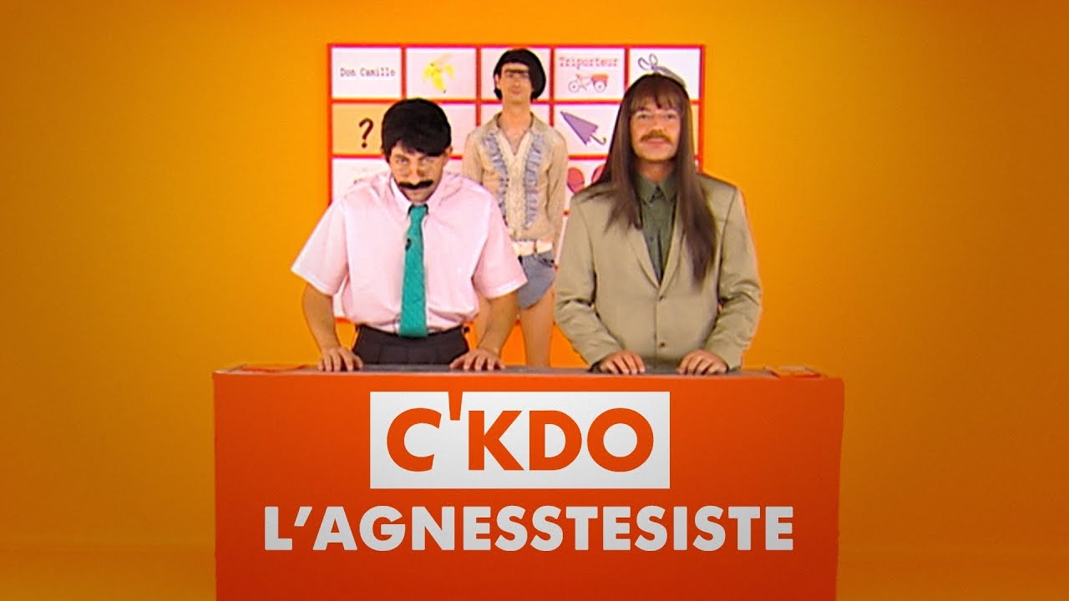
KPI: Nombre de kamoulox par heure
Notes:
Et nous ensuite effectivement on galérait pour comprendre ce qu’il fallait faire – souvent en avance de phase par rapport aux specs qui arrivaient souvent trop tard, mais aussi à faire comprendre ensuite à tout le monde pourquoi on avait besoin d’un référentiel instruments pour pouvoir brancher les pricers des traders à cette nouvelle plate-forme de contribution que nous construisions.
https://i.ytimg.com/vi/Kq-7WIIPwOY/maxresdefault.jpg

Slide 24

Une certaine vision du monde…
Notes:
Côté IT, le transfuge des champions du monde –qu’on appelera ici Thierry- et à qui on avait donné la responsabilité de refaire les pricers pour la partie taux, refusait de comprendre qu’on avait besoin d’un référentiel instruments autre que celui du back office de la banque.
Pour lui tout était fichiers à plat (ce qu’il avait eu l’occasion d’utiliser sur un autre périmètre), et il n’arrivait pas à comprendre pourquoi on avait besoin d’un référentiel instruments dynamique et spécifique pour nous aider à gérer les rolls de futures etc.
Le mec disait à qui voulait l’entendre ce qu’on devait faire nous, sur notre périmètre
Sébastien lui-même ne comprenait pas le sujet.
Il faut dire que tous les deux, avaient à peu près tout le temps travaillé dans le même Contexte dans lequel les rolls de futures n’étaient pas présents ou importants.
https://lh3.googleusercontent.com/proxy/z-hFOATr30YSmWli9i1Xhf45qq_OL5-euKvKD30SAcB7ucyiTYKZ5ePkfI3bWefnHi-TwM4ZGOJ1rP87e7La3ao0_Z4nh6vsh_sBHpwa4MH5xeFnLB0aHwvf-6NKN1utNoY1CVM7F6XqwIcuK2prY5Z7

Slide 25

Context matters
Notes:
Et c’est là un des points clés pour moi ce matin : le contexte est un concept capital pour les gens qui font du logiciel.
Et c’est en particulier un des piliers du Domain Driven Design (ou DDD).
https://i.ytimg.com/vi/7jHdzr2NaW0/maxresdefault.jpg

Slide 26
Context is everything with software
Notes:
Oui, les contextes font toutes la différence quand on fait du logiciel
Alors, qu’est ce que cela peut bien vouloir signifier ?
Prenons un exemple : un client
https://i.ytimg.com/vi/7jHdzr2NaW0/maxresdefault.jpg

Slide 27

Un client c’est…
Notes:
Posons-nous la question : qu’est ce qu’un client si on devait le modéliser pour des usages.
https://i.pinimg.com/originals/9f/67/62/9f67625a0cdd72f50482724bc1142c6e.jpg

Slide 28
Contexte: CRM/vente
Contexte: Livraison
CSP
centre d’intérets
Adresse
Disponibilités
Contexte: Compta
Moyens paiements
Délais de paiements
Un client c’est…
Notes:
https://i.pinimg.com/originals/9f/67/62/9f67625a0cdd72f50482724bc1142c6e.jpg

Slide 29
Pourquoi tant d’amour ?

Slide 30

Quand tout est intrument, rien n’est instrument
Notes:
https://corporateculture.co.uk/wp-content/uploads/2018/10/one_size_fits_all_banner2.jpg

Slide 31
Market maker
financial instruments
Market instruments
Trading instruments
Isin code
label
Currency
EXP date
…
Isin code
Roll date
Pricing source
Per-tier Spreads
market instrument code
Rounding rules
Default & Max quantities
1 instrument, 3 contexts
Notes:
https://online.visualchart.com/marches/echeances/
https://en.wikipedia.org/wiki/Delivery_month
https://www.google.com/url?sa=i&url=https%3A%2F%2Fwww.lesechos.fr%2Ffinance-marches%2Fbanque-assurances%2Fsociete-generale-accelere-le-tri-dans-ses-filiales-internationales-240664&psig=AOvVaw24NtP0Ko5jWKQzfWucnylu&ust=1631595349576000&source=images&cd=vfe&ved=0CAkQjRxqFwoTCMiPjtSU-_ICFQAAAAAdAAAAABAD

Slide 32
Market instruments
financial instruments
Market maker
Before September
Euro-Bobl Futures
INStrument code: NYSE-33651 FGBMU1 (sept 21)
Euro-Bobl Futures
ISIN code: DE0009652651
FGBMU1 (sept 21)
Trading instruments
Euro-Bobl Futures
ISIN code: DE0009652651
FGBMZ1 (Dec 21)
Euro-Bobl Futures
ISIN code: DE0009652651
Spread
Euro-Bobl Futures
INStrument code: NXT-8721 FGBMU1 (sept 21)
Euro-Bobl Futures
ISIN code: DE0009652651
FGBMH2 (Mar 22)
Euro-Bobl Futures
INStrument code: LDN-8721
FGBMU1 (sept 21)
1 instrument, 3 contexts
Notes:
https://online.visualchart.com/marches/echeances/
https://en.wikipedia.org/wiki/Delivery_month
https://www.google.com/url?sa=i&url=https%3A%2F%2Fwww.lesechos.fr%2Ffinance-marches%2Fbanque-assurances%2Fsociete-generale-accelere-le-tri-dans-ses-filiales-internationales-240664&psig=AOvVaw24NtP0Ko5jWKQzfWucnylu&ust=1631595349576000&source=images&cd=vfe&ved=0CAkQjRxqFwoTCMiPjtSU-_ICFQAAAAAdAAAAABAD

Slide 33
Market instruments
financial instruments
Euro-Bobl Futures
ISIN code: DE00069652651
FGBMU1 (sept 21)
Euro-Bobl Futures
INStrument code: NYSE-33699 FGBMZ1 (Dec 21)
Trading instruments
After September
Euro-Bobl Futures
ISIN code: DE0009652651
FGBMZ1 (Dec 21)
Euro-Bobl Futures
ISIN code: DE0009652651
Spread
Euro-Bobl Futures
INStrument code: NXT-0023 FGBMZ1 (Dec 21)
Euro-Bobl Futures
ISIN code: DE0009652651
FGBMH2 (Mar 22)
Euro-Bobl Futures
INStrument code: LDN-5565
FGBMZ1 (Dec 21)
1 instrument, 3 contexts
Notes:
https://online.visualchart.com/marches/echeances/
https://en.wikipedia.org/wiki/Delivery_month
https://www.google.com/url?sa=i&url=https%3A%2F%2Fwww.lesechos.fr%2Ffinance-marches%2Fbanque-assurances%2Fsociete-generale-accelere-le-tri-dans-ses-filiales-internationales-240664&psig=AOvVaw24NtP0Ko5jWKQzfWucnylu&ust=1631595349576000&source=images&cd=vfe&ved=0CAkQjRxqFwoTCMiPjtSU-_ICFQAAAAAdAAAAABAD

Slide 34
Futures Roll?
Market instruments
financial instruments
Euro-Bobl Futures
ISIN code: DE0009652651
FGBMU1 (sept 21)
Euro-Bobl Futures
INStrument code: NYSE-33699 FGBMZ1 (Dec 21)
Trading instruments
Euro-Bobl Futures
ISIN code: DE0009652651
FGBMZ1 (Dec 21)
Euro-Bobl Futures
ISIN code: DE0009652651
Spread
Euro-Bobl Futures
INStrument code: NXT-0023 FGBMZ1 (Dec 21)
Euro-Bobl Futures
ISIN code: DE0009652651
FGBMH2 (Mar 22)
Euro-Bobl Futures
INStrument code: LDN-5565
FGBMZ1 (Dec 21)
Context Blind
Notes:
Quand on ne perçoit pas les contextes, on ne voit pas qu’il y a pleins de processus importants qui se jouent lors des rolls de futures tous les Trimestres.

Slide 35
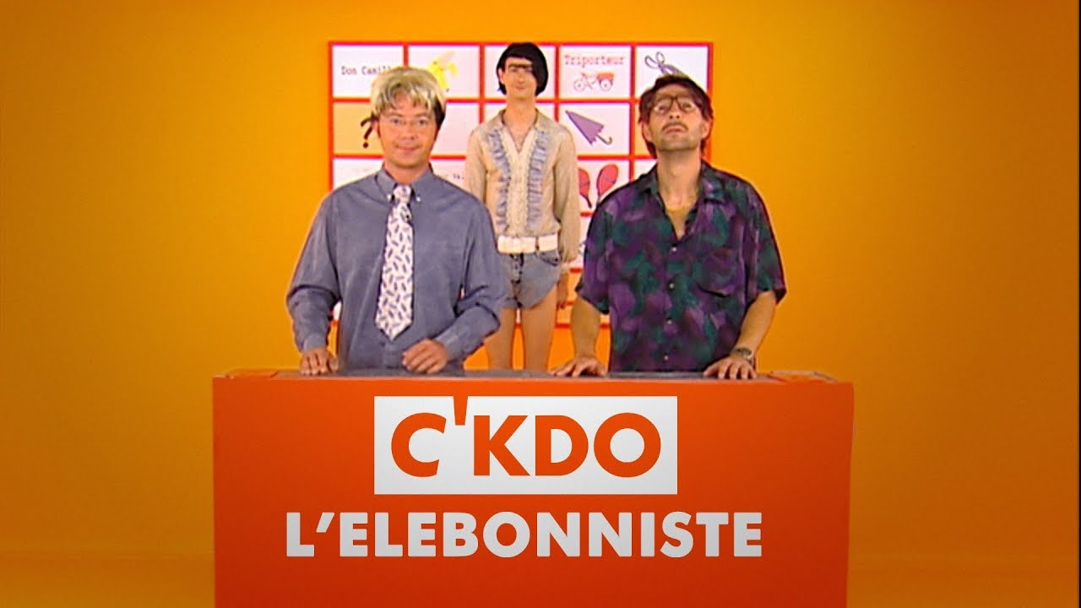
Et du coup dans le code…
Notes:
Et du coup dans le code… on a encore plus de Kamoulox, des trucs stupides que l’on fait, que l’on défait, ou que l’on oublie… avec plus ou moins de conséquences.
Le pire étant les trucs pour lesquelles 2 équipes de DEV différentes (avec des chaines de hiérarchies différentes et des problèmes politiques au centre) font et doivent refaire tout ensuite, lorsque tout le monde se rends compte qu’on s’est trompés.
Si t’es pas agile, t’es juste mort pour ta roadmap ;-P
https://i.ytimg.com/vi/Kq-7WIIPwOY/maxresdefault.jpg

Slide 36
OK

Slide 37

Simple Basique
Notes:
Avant de conclure, on va parcourir ensemble quelques points que vous devriez savoir sur les DEVS.
Enfin, si vous voulez être efficaces dans vos projets ;-)
Simple. Basique.
https://www.helicomicro.com/wp-content/uploads/2017/09/orelsan-basique.png

Slide 38
besoin de POs pas de petits chefs
Notes:
Le nombre de fois où l’on tombe sur des POs qui nous disent comment bosser et pas sur quoi bosser…
Ou alors celles et ceux qui présentent des solutions et pas des problèmes.
C’est souvent le cas lorsqu’on tombe sur des POs qui sont un peu trop en amour par rapport à un système existant ou legacy.
https://nospensees.fr/wp-content/uploads/2017/09/homme-portant-bocal-avec-homme-%C3%A0-int%C3%A9rieur.jpg

Slide 39
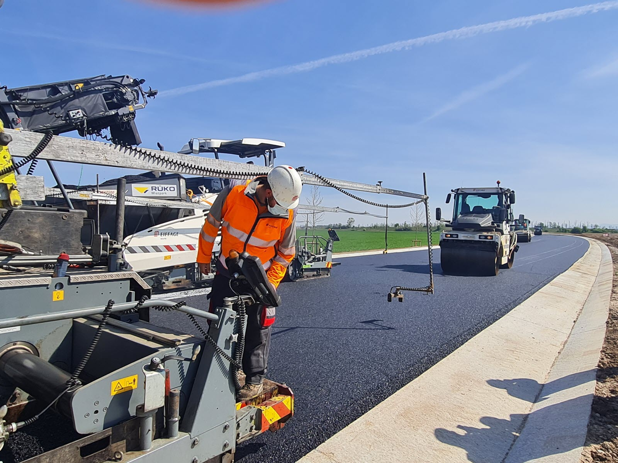
besoin de POs pas d’ingénieurs en roadmap
Notes:
Les passionnés de la roadmap
https://cdn-s-www.lalsace.fr/images/25AF8E63-2CA3-47C9-B082-DD7D0781C3DA/NW_raw/la-pose-des-enrobes-sur-pres-de-2-km-s-est-deroulee-ce-mardi-photo-dna-jean-alain-haan-1619616773.jpg

Slide 40

On n’ose vous le dire mais nos estimations…
Notes:
D‘ailleurs , ce n’est pas pour rien qu’on fait des jeux à la con à base de cartomancie pour vous deviner nos estimations.
Ca aurait du mettre tout le monde sur le coup ;-)
Constante de l’univers : tant qu’on n’a pas déjà fait un truc une fois, il est quasi impossible de savoir quel temps ça va nous prendre.
https://www.objectifgard.com/wp-content/uploads/2017/01/21523294814_ddd84475e2_b-e1483028161181.jpg

Slide 41
Pourquoi on n’aime pas bâcler
Notes:
Parce que nous, nous vivons dans ce code la plupart de nos journées…
Aimeriez vous travailler toute la journée avec des documents, des mails truffés d’erreurs, de fautes d’orthographes, de pièges, de faux amis, d’infos inutiles ?
Projetez vous un instant dans ce quotidien la prochaine fois que vous mettrez une pression inutile (juste au cas où, et pour être sûr qu’on bosse).
https://m1.quebecormedia.com/emp/emp/54060795_0884955bbce0d6-827c-4281-918f-d6baf3027ed9_ORIGINAL.jpg?impolicy=crop-resize&x=0&y=0&w=640&h=481&width=1200

Slide 42
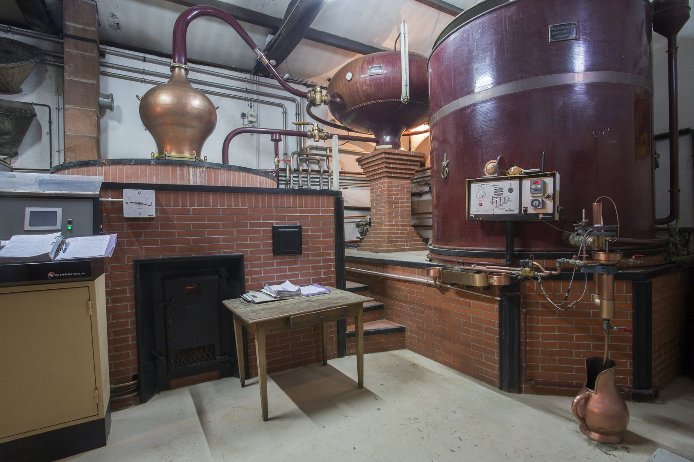
Ca prend du temps pour nous
Notes:
Déjà ça prends du temps pour nous de découvrir un métier, de ne pas passer à côté des choses qui nous paraissent insignifiantes mais qui ont parfois d’énormes impacts.
On parle souvent de distillation de nos modèles mentaux.
Le code n’est rien d’autre qu’une représentation des modèles mentaux des DEVs
On les rafine petit à petit. Parfois il faut tout casser pour tout optimiser suite à une découverte.
http://3.bp.blogspot.com/-VFXkyR9b5CY/Voob9JbqdMI/AAAAAAAALLc/VGWqYPItSNA/s1600/6121.jpg

Slide 43

On a besoin de vous parler Le plus souvent possible
Notes:
Et pour ça on a besoin de vous parler le plus souvent possible, avoir l’occasion de mieux comprendre le métier, oser se tromper lorsqu’on reformule un truc compliqué ou pour poser une question qui peut détonner.
En tant que DEV, on se sent souvent pas légitime à challenger le métier. Et pourtant c’est très souvent utile pour tout le monde.
http://3.bp.blogspot.com/-VFXkyR9b5CY/Voob9JbqdMI/AAAAAAAALLc/VGWqYPItSNA/s1600/6121.jpg

Slide 44
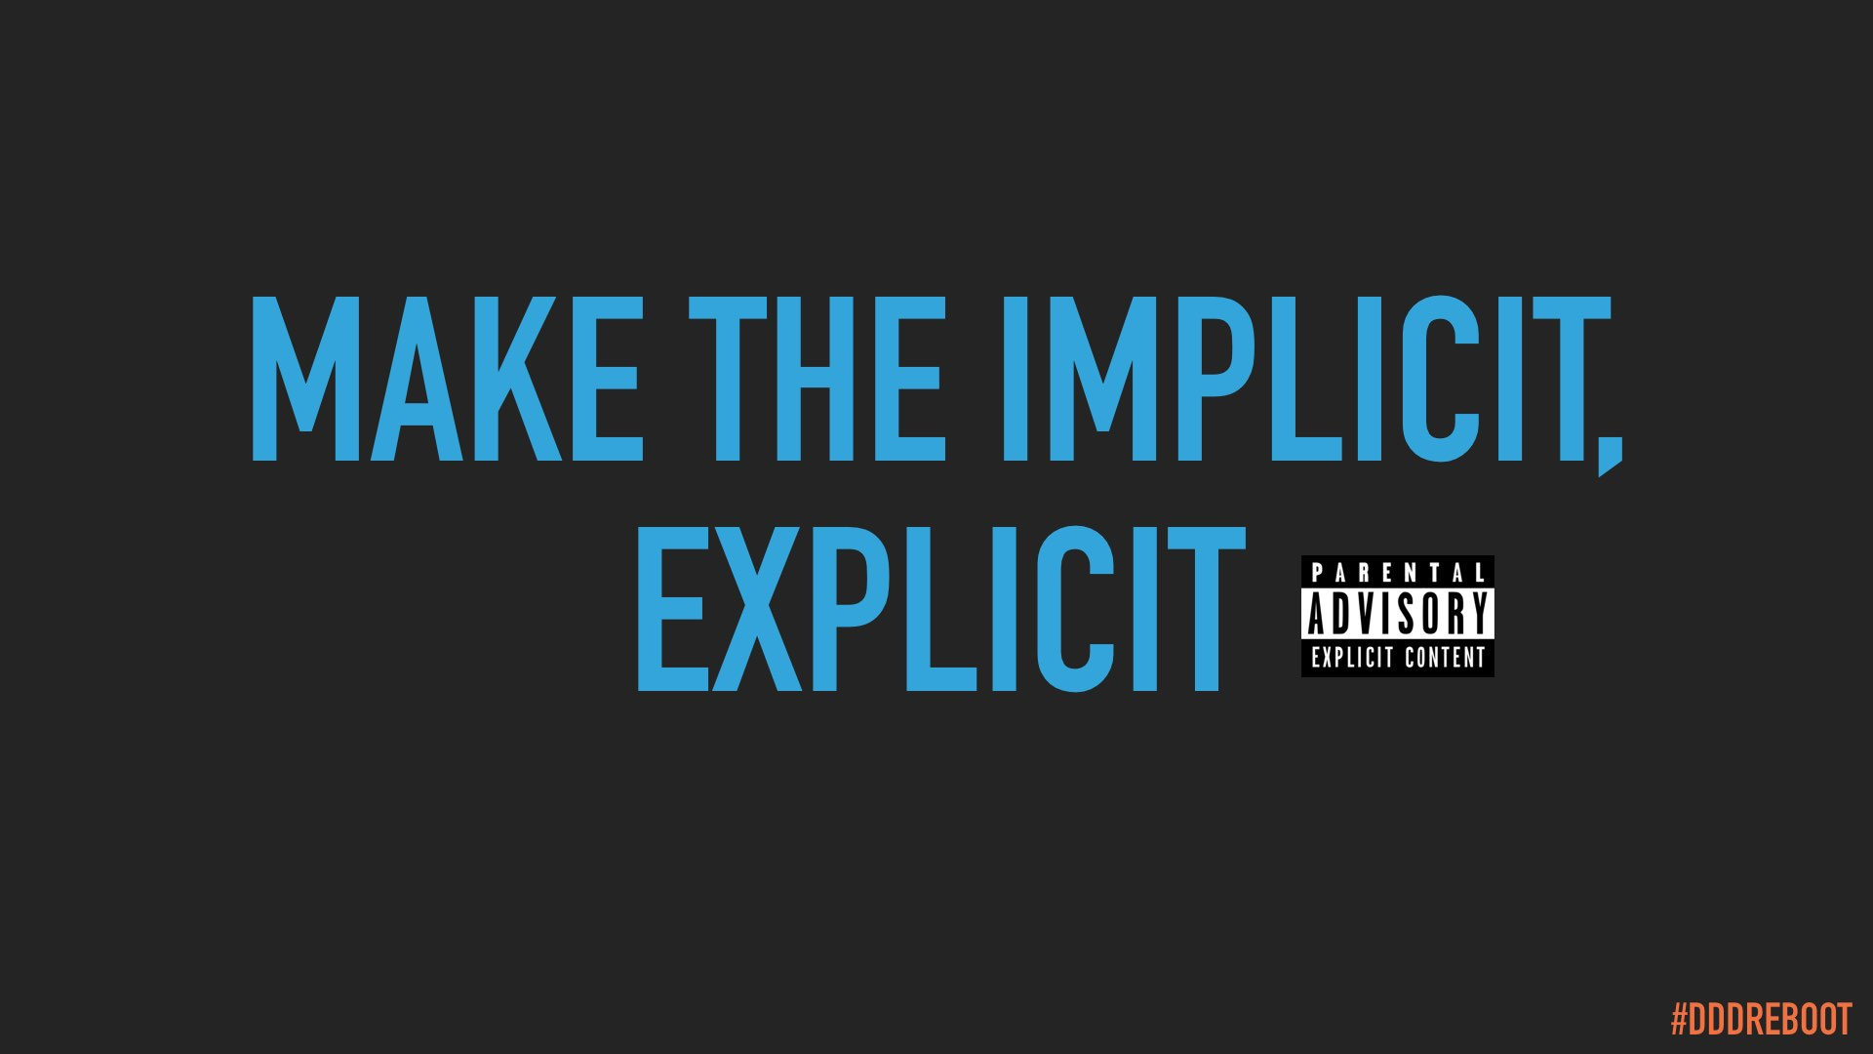
Quitte à passer pour des forceurs
Notes:
Avec nos questions…
Le nœud du problème pour nous les DEVs réside dans les implicites des uns et des autres.
Les implicites des gens du métier et du produit, en général.
Mais aussi nos propres implicites dès lors qu’un sujet ressemble de près ou de loin à quelque chose sur lequel on a déjà travaillé.
C’était le cas de Thierry par exemple, qui n’aurait pas pu imaginer que son modèle mental d’instruments financiers avec juste des code markets à côté n’allait pas suffire. Il lui manquait ce concept de Trading Instrument entre ses pricers et les marchés.

Slide 45

De l’autre côté
Notes:
https://www.google.com/url?sa=i&url=https%3A%2F%2Fwww.papergeek.fr%2Fmatrix-resurrections-voici-la-folle-bande-annonce-du-4e-film-de-la-saga-2454400&psig=AOvVaw1o7Y-Xsy0HiH_teeuKZfBk&ust=1631438660817000&source=images&cd=vfe&ved=0CAkQjRxqFwoTCKDG4eTM9vICFQAAAAAdAAAAABAJ

Slide 46

C’est Trop …
Notes:
https://www.google.com/url?sa=i&url=https%3A%2F%2Fstock.adobe.com%2Ffr%2Fsearch%3Fk%3Dblas%25C3%25A9&psig=AOvVaw1LJRkPkwsgWTLzHzDv1PTy&ust=1630443155636000&source=images&cd=vfe&ved=0CAkQjRxqFwoTCLjUiJ3Q2fICFQAAAAAdAAAAABAD

Slide 47

Basics
Notes:
https://images.app.goo.gl/eU9Jrtu8zn2qWMBo9

Slide 48
Notes:
Jérôme, le manager de la partie IT était venu me chercher pour les aider côté DEV et architecture, et le business avait confié les rênes à un jeune chef de projet très ambitieux qui travaillait à NY, et qui était un peu perçu à Paris comme le golden boy, le chouchou de la sponsor côté métier, qui elle - détestait elle bosser avec l’IT. Ah oui, les rivalités entre « Régions », c’était quelques chose…
Ce dernier –le golden boy qu’on appellera ici Sébastien- devait piloter les DEVs, QA et BAs sur le projet, mais aussi mon activité à leurs côtés. Il était presque le seul (avec Jérôme) à être en relation directe et régulière avec la sponsor du projet, donc il était devenu presque « de facto » le PO du programme.
C’était une refonte d’un système existant et comme souvent dans ce cas, les gens espèrent faire l’économie d’une vraie analyse de ce qui est vraiment utile et de ce qui ne l’est pas vraiment. Où alors il l’a font en chambre sans vraiment communiquer les résultats aux autres…
Le projet commence, pleins d’ateliers entre personnes déjà assez sachantes,

Slide 49
Notes:
https://twitter.com/tpierrain/status/1436402224335368196?s=20
On déteste faire des estimations (on est nul et ça nous coûte). En plus, ça décentralise le débat. On n’est plus focus sur le métier, on est focus sur tenir une date
On n’aime pas faire des choses crades dans l’urgence, parce que c’est nous qui vivons dans le taudy après (jour après jour)
Le rôle de simple exécutant ne convient pas du tout à notre cycle de conception/réalisation. Nous avons besoin de faire partie des réflexions stratégiques en amont, et de comprendre les enjeux pour pouvoir prendre les meilleures décisions lorsqu’on réalise
Donnez nous de la considération. Sociologiquement, on a encore du mal à se sentir…
Le métier de dev c’est d’apprendre, pas de faire bêtement des trucs. Faites nous participer
Nous détestons quand le métier joue au chef de projet. C’est infantilisant et ça tue le concept de partenariat. Ca désengage. Image de goku (avant et après)
Les implicites nous coûtent à toutes et tous extrêmement cher (implicite de tout le monde sur les types d’instruments, implicite de Thierry sur ce qui est important dans une plate forme de contribution, implicite de Sébastien sur ce qu’est l’architecture technique)
Expliciter les implicites!
Le DDD est là pour nous aider
Parlons métier, pas estimations
Soyons drivé par la valeur et l’efficacité par rapport au business
Le language est clé, central même, et il est à contextualiser (tout comme nos modèles)

Slide 50

Faire appel à un ami
Notes:
Les devs étaient désoeuvrés. Les plus matures
A un moment donné, j’ai du faire appel à un ami pour redonner du sens à tout ça car pour le PO, tout pouvait se régler avec des solutions génériques à base de clés-valeurs etc (parce que c’était aussi comme ça qu’était conçue la plate-forme ZION qu’on avait acheté).
Les spécificités métier, les subtilités ne l’intéressaient pas.
https://aws.vdkimg.com/film/7/3/1/7/73176_backdrop_scale_1280xauto.jpg

